Slide 1
Online Retail
코호트, 잔존률, RFM, 군집 분석
@ 멋쟁이사자처럼

Slide 2
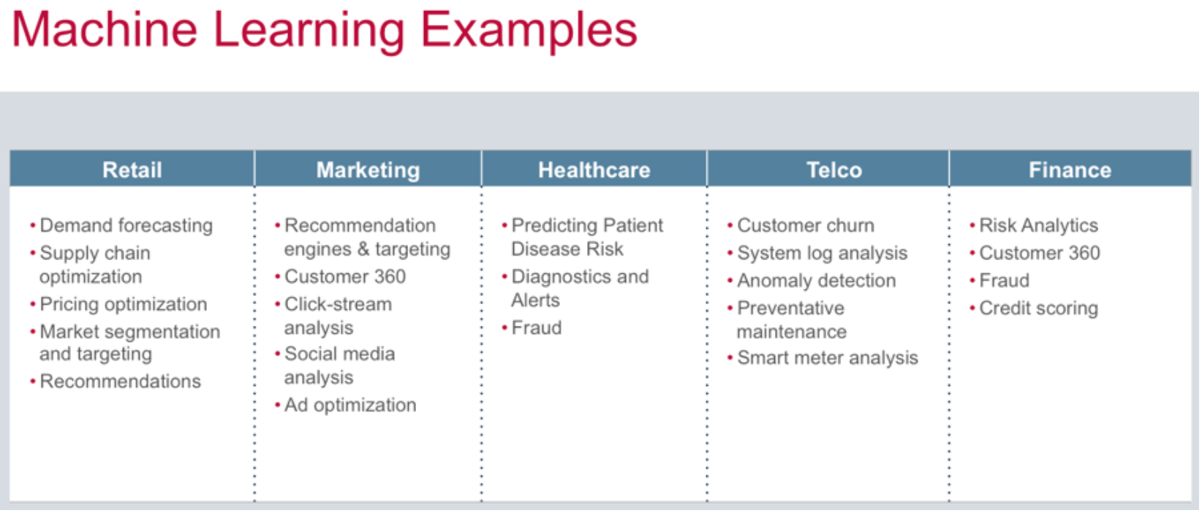
https://www.bigdatavietnam.org/2017/11/demystifying-ai-machine-learning-and.html

Slide 3
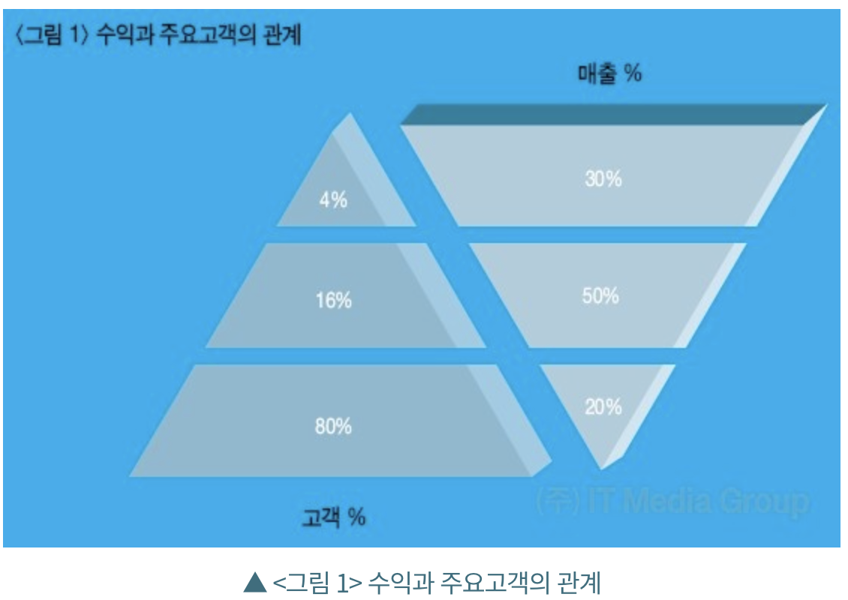
왜 고객의 가치를 평가해야 할까요?
“기업의 첫 번째 과업은 고객창출이다.”
피터 드러커(Peter Drucker)
✔따라서 고객확보와 유지가 매우 중요!
✔모든 고객이 동일한 가치를 갖는가?
💡 한정된 자원을 가지고 효율을 극대화하기위해
고객들의 가치를 평가, 차별화된 마케팅 전략 수립
"상위 20%의 고객이
전체 매출의 80% 를 차지한다"
파레토 법칙(Pareto's law)
http://www.itdaily.kr/news/articleView.html?idxno=8371

Slide 4
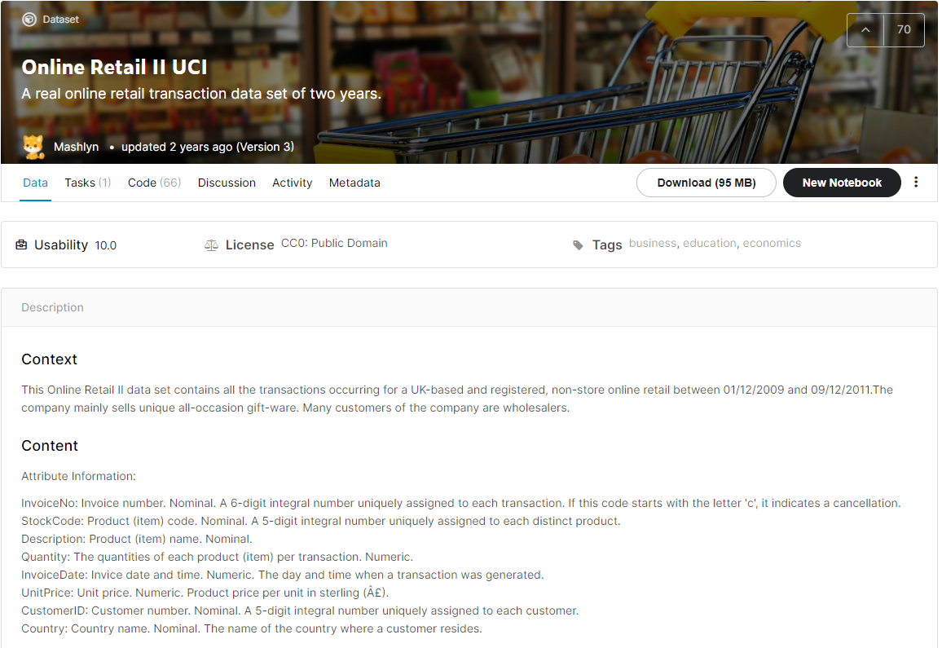
📗문제유형: 회귀, 분류, 군집화
📘캐글유형: 데이터셋
📙데이터유형: 정형
📝영국에 기반을 두고 등록된 비매장 온라인 소매에 대해 발생한 모든 거래 데이터
💾 Data Explorer
(94.85 MB)
online_retail_II.csv
https://www.kaggle.com/mashlyn/online-retail-ii-uci

Slide 5
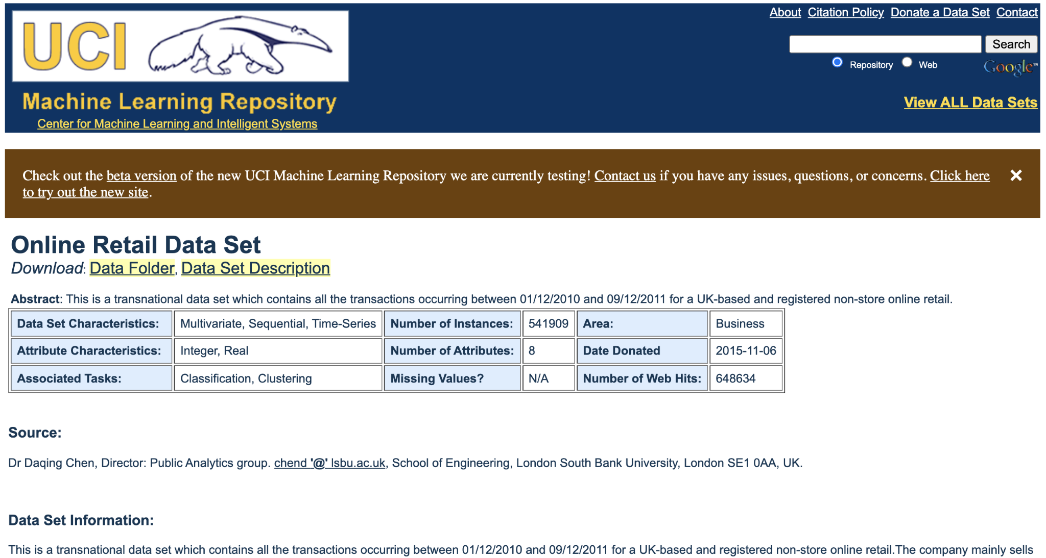
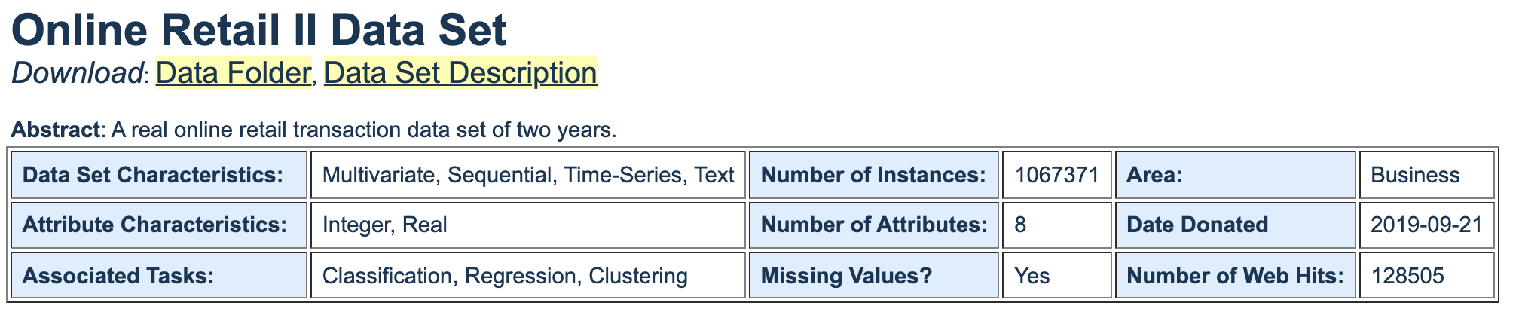
📝캐글에 올라온 해당 데이터의 출처는 대부분 UCI Repository로 관련 논문을 참고해 볼 수 있음
📝Online Retail, Online Retail2가 있음
📝Online Retail2의 데이터는 2년간의 데이터를 제공
https://archive.ics.uci.edu/ml/datasets/online+retail

Slide 6
코호트, 잔존률 분석

Slide 7
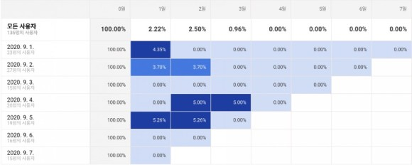
코호트 분석(Cohort analysis)
코호트 분석은 분석 전에 데이터 세트 의 데이터 를 관련 그룹으로 나누는 일종의 행동 분석
이러한 그룹 또는 집단은 일반적으로 정의된 시간 범위 내에서 공통된 특성이나 경험을 공유
코호트 분석을 통해 회사는
"고객이 겪는 자연적 주기를 고려하지 않고 맹목적으로 모든 고객을 분할하는 대신 고객(또는 사용자)의 수명 주기 전반에 걸쳐 패턴을 명확하게 볼 수 있습니다."
이러한 시간 패턴을 보고 회사는 특정 집단에 맞게 서비스를 조정 가능
✔동질 집단 분류 기준: 획득날짜
✔잔존율(Retention Rate): 9월4일 사용자가 가장 높다.
https://en.wikipedia.org/wiki/Cohort_analysis

Slide 8
코호트 분석의 유형
시간집단
시간 집단은 특정 기간 동안 제품이나 서비스에 가입한 고객입니다. 이러한 집단을 분석하면 고객이 회사의 제품이나 서비스를 사용하기 시작한 시점을 기준으로 고객의 행동이 나타납니다. 시간은 월별 또는 분기별 또는 매일일 수 있습니다.
✅ Online Retail에 적용
행동집단
행동 집단은 과거에 제품을 구매했거나 서비스에 가입한 고객입니다. 가입한 제품 또는 서비스 유형에 따라 고객을 그룹화합니다. 기본 서비스에 가입한 고객은 고급 서비스에 가입한 고객과 요구 사항이 다를 수 있습니다. 다양한 코호트의 요구 사항을 이해하면 비즈니스에서 특정 세그먼트에 대한 맞춤형 서비스 또는 제품을 설계하는 데 도움이 될 수 있습니다.
규모집단
규모 집단은 회사의 제품이나 서비스를 구매하는 다양한 규모의 고객을 나타냅니다. 이 분류는 획득 후 특정 기간의 지출 금액 또는 고객이 주어진 기간 동안 주문 금액의 대부분을 지출한 제품 유형을 기반으로 할 수 있습니다.
https://thecleverprogrammer.com/2021/01/08/cohort-analysis-with-python/

Slide 9
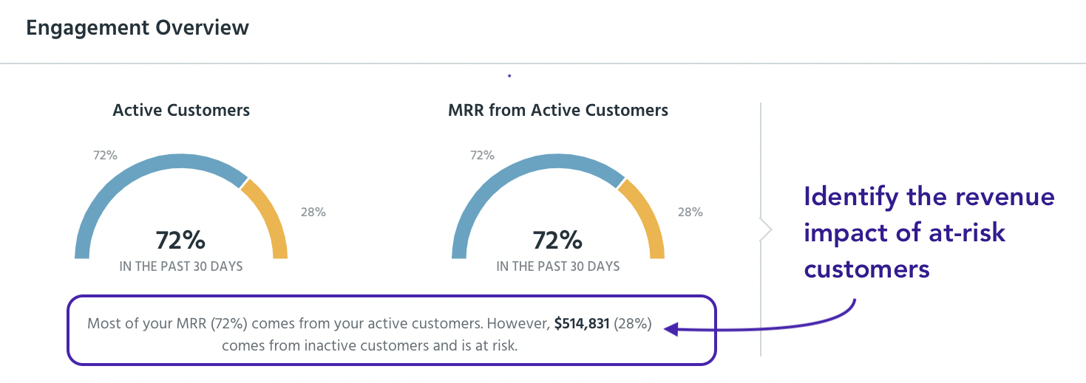
잔존율 분석(Retention rate analysis)
리텐션 분석은 고객이 이탈하는 방법과 이유를 이해하기 위해 사용자 메트릭을 분석하는 과정
유지 분석은 유지 및 신규 사용자 확보율을 개선하여 수익성 있는 고객 기반을 유지방법 확보
일관된 유지 분석을 실행하여 알 수 있는 항목
고객이 이탈하는 이유
고객이 떠날 가능성이 더 높을 때
이탈이 수익에 미치는 영향
유지 전략을 개선하는 방법
https://www.profitwell.com/customer-retention/retention-analysis

Slide 10
데이터셋 소개

Slide 11
Attribute Information
InvoiceNo: 송장번호. 해당 거래에 할당된 6자리 정수
이 코드가 문자 'c'로 시작하면 취소를 나타냅니다.
StockCode: 제품 코드. 각 고유 제품에 고유하게 할당된 5자리 정수
Description: 제품 이름
Quantity: 거래당 각 제품의 수량
이 코드가 ‘-’(마이너스)로 시작하면 취소를 나타냅니다.
InvoiceDate: 송장 날짜 및 시간. 숫자, 각 거래가 생성된 날짜 및 시간
UnitPrice: 단가. 숫자, 스털링(영국 화폐) 단위의 제품 가격
CustomerID: 고객 번호. 해당 고객에게 고유하게 할당된 5자리 정수
Country: 국가 이름. 해당 고객이 거주하는 국가의 이름
https://archive.ics.uci.edu/ml/datasets/Online+Retail#

Slide 12
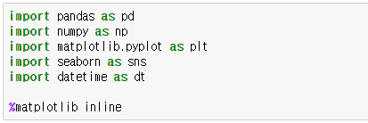
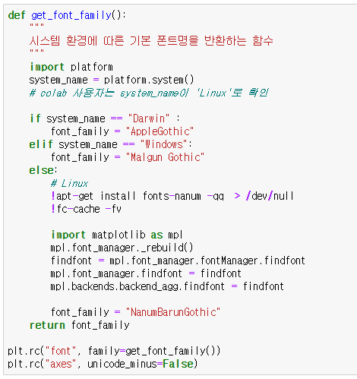
라이브러리 로드 및 폰트 설정
📌 pandas : 데이터분석 라이브러리로 대용량의 데이터를 처리하는데 매우 편리
📌 numpy : Numerical Python의 약자 파이썬의 고성능 과학 계산용 패키지로 Matrix와 Vector와 같은 Array 연산을 할 때 사용하며 pandas와 같이 표준 라이브러리 처럼 사용
📌 matplotlib : numpy나 pandas에서 사용되는 자료 구조를 쉽게 시각화할 수 있음
📌 seaborn : Matplotlib을 기반으로 다양한 색상 테마와 통계용 차트 등의 기능을 추가한 시각화 패키지로 기본적인 시각화 기능은 Matplotlib 패키지에 의존하며 통계 기능은 Statsmodels 패키지에 의존
📌 datetime : 파이썬의 내장 함수로 날짜와 시간을 조작

Slide 13
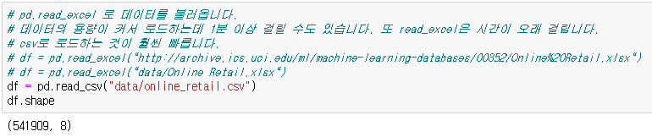
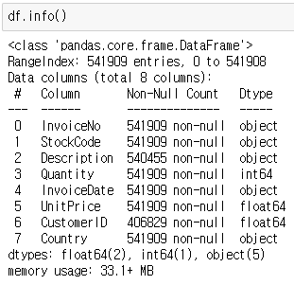
데이터 불러오기 및 요약
📌 541909의 행과 8개의 열로 구성되어 있음
📌 8개의 변수가 존재
📌 Description, CustomerID에 결측치 존재
📌 데이터 타입은 float64, int64, object로 구성

Slide 14
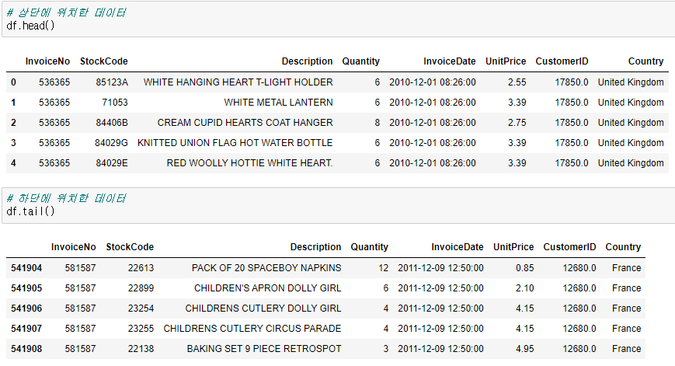
데이터 미리보기

Slide 15
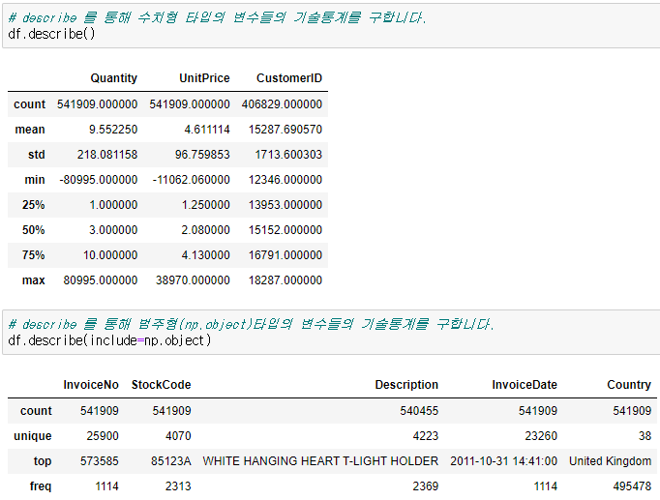
기술통계

Slide 16
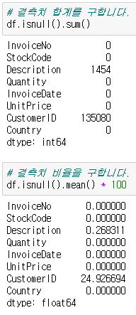
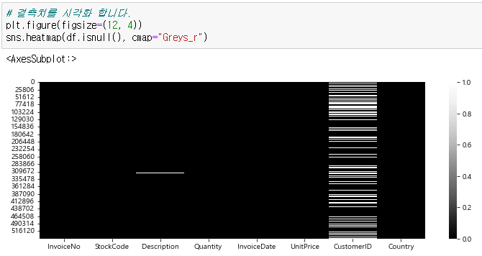
결측치 계산 및 시각화

Slide 17
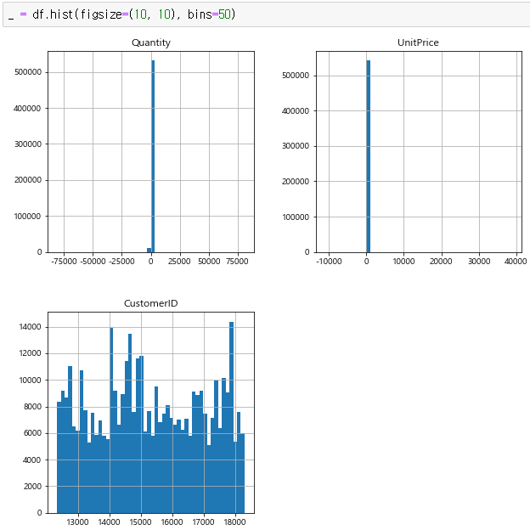
히스토그램으로 전체 수치형 변수 시각화

Slide 18
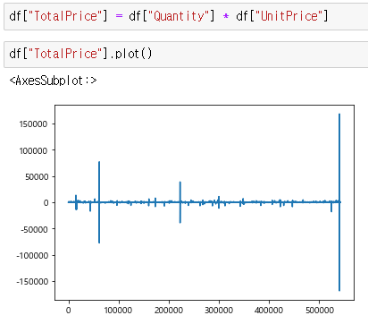
파생변수① 전체 주문 금액(TotalPrice)
✅ 전체 주문 금액(TotalPrice)
= 수량(Quantity) X 단가(UnitPrice)
✅ 전체 주문 금액의 분포를 확인하기 위해 그래프로 나타냄
❓ 전체 주문 금액이 마이너스 값이 나오는 이유는?

Slide 19
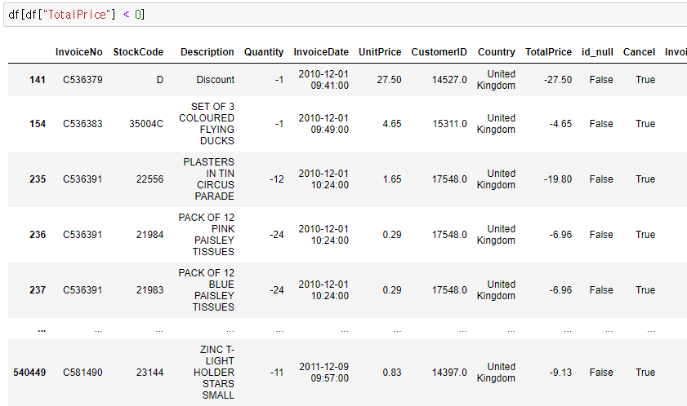
❓ 전체 주문 금액이 마이너스 값을 가지는 이유는?
➔TotalPrice가 0보다 작은 데이터 추출
수량(Quantity)이 마이너스라면,
이것을 통해 취소된 주문이란 것을 유추해 볼 수 있음

Slide 20
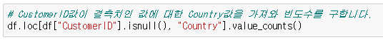
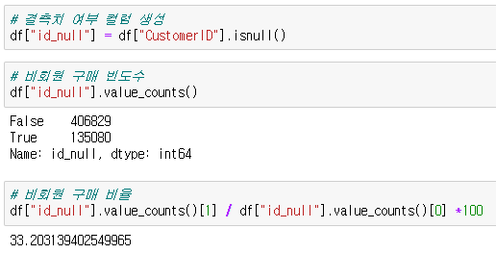
비회원 vs 회원 구매
파생변수 ② id_null

Slide 21
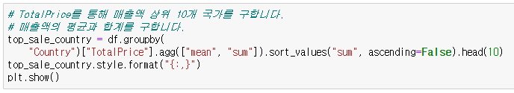
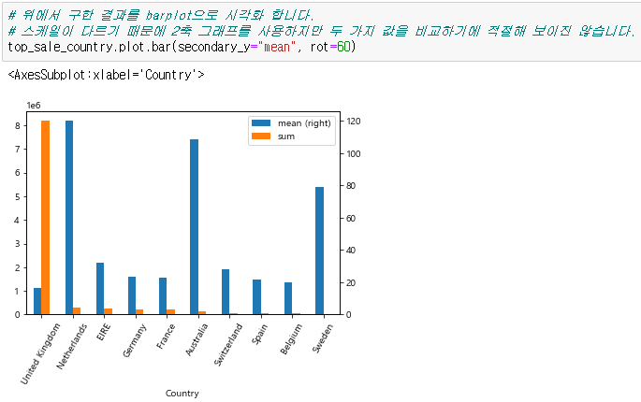
매출액 상위 국가

Slide 22
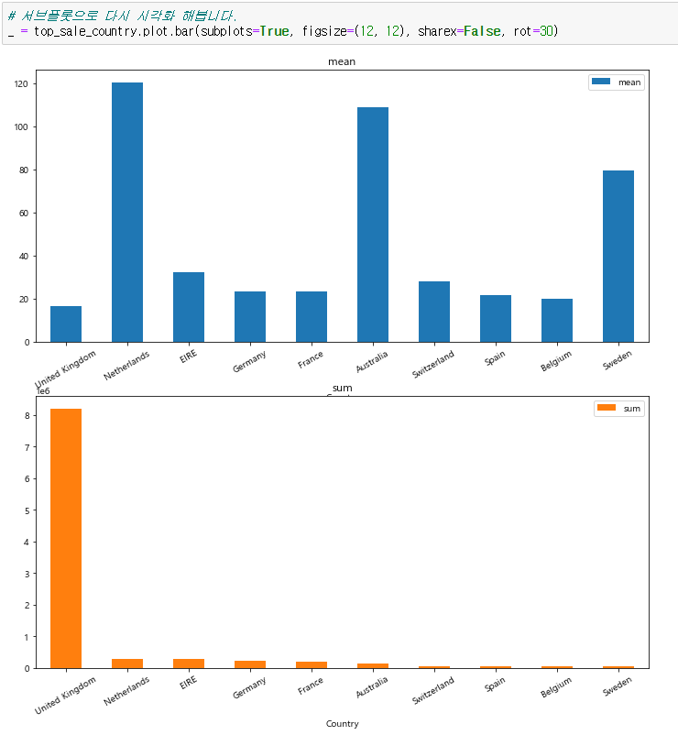
매출액 상위 국가

Slide 23
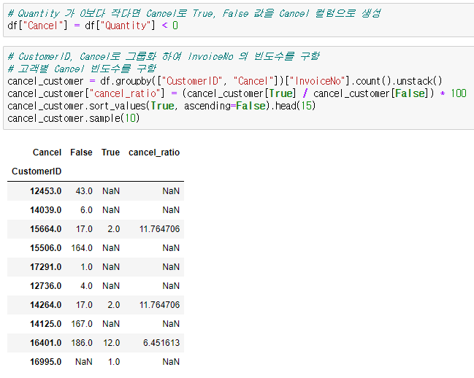
고객별 구매 취소 비율

Slide 24
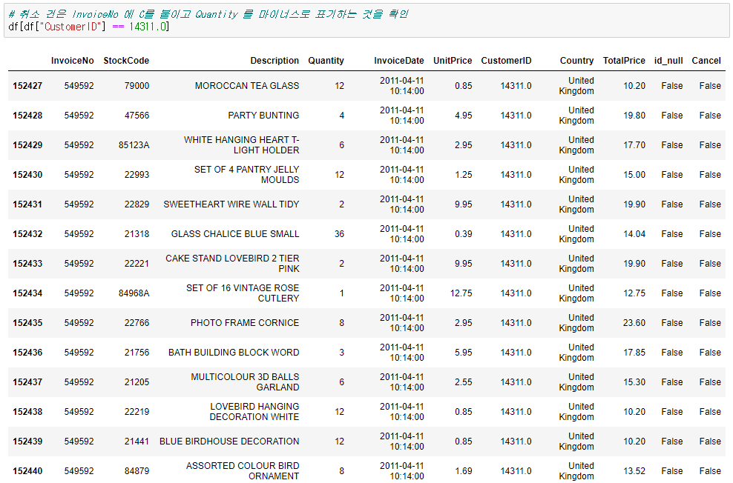
특정 고객의 구매 건 조회

Slide 25
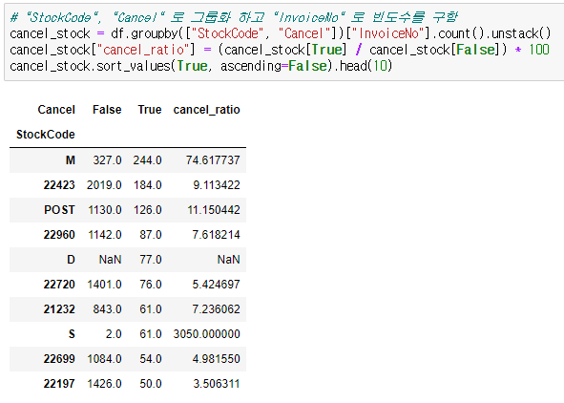
제품별 구매 취소 비율

Slide 26
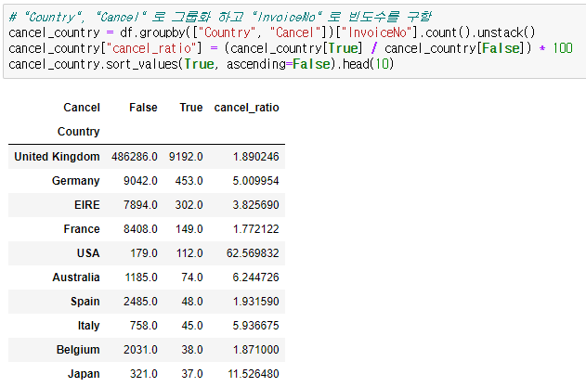
국가별 구매 취소 비율

Slide 27
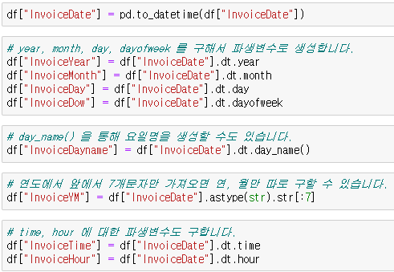
파생변수 ③ 날짜와 시간

Slide 28
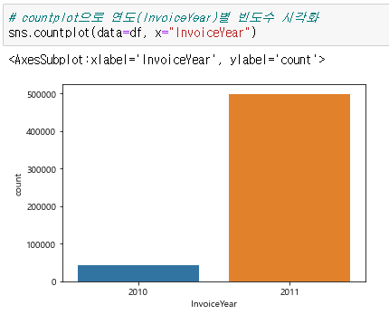
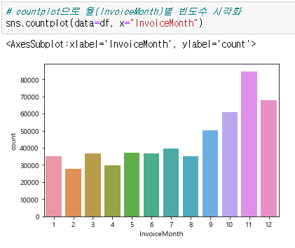
파생변수 ③ 날짜와 시간 시각화 - 연도별 & 월별
✅ 2011년도의 주문량이 2010년도에 비해 월등히 많다.
✅ 연중 주문량이 가장 많은 달은 11월이다.

Slide 29
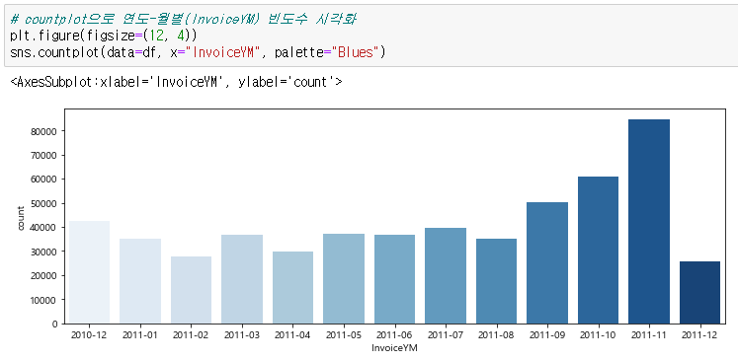
파생변수 ③ 날짜와 시간 시각화 - 연도별 & 월별
✅ 연중 가장 많은 주문이 발생한 달은 2011년 11월 이다.

Slide 30
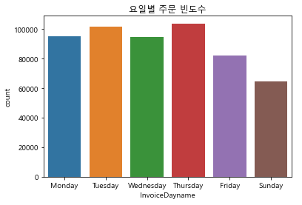
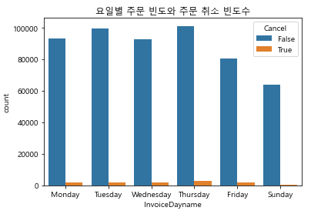
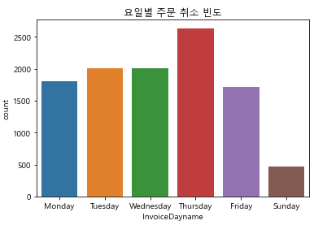
파생변수 ③ 날짜와 시간 시각화 - 요일별
✅ 주문이 가장 많은 요일은 목요일
✅ 주문 빈도와 주문 취소 빈도가 가장 많은 요일은 목요일
✅ 요일별 주문 취소 빈도는 목요일이 가장 많음

Slide 31
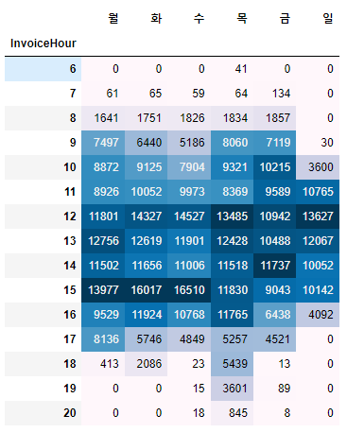
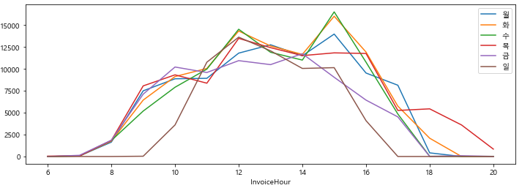
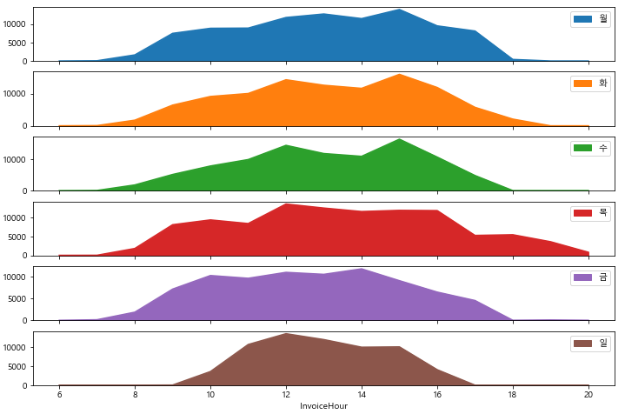
파생변수 ③ 날짜와 시간 시각화 - 시간별
✅ 요일들의 시간대 주문 빈도수를 구해 어떤 요일, 어떤 시간대에 구매가 많이 이뤄졌는지 각각의 그래프를 통해 살펴 볼 수 있음

Slide 32
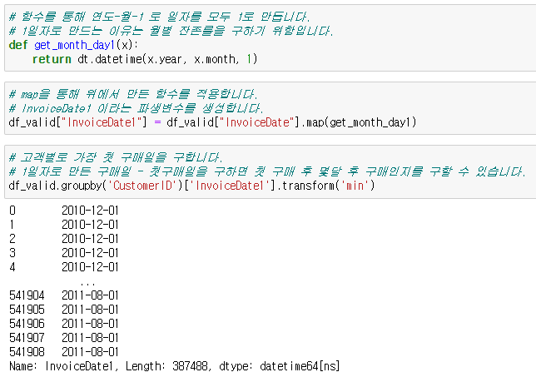
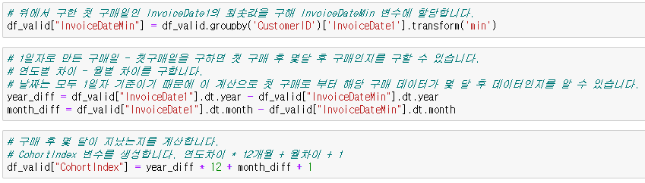
코호트 월별 빈도수

Slide 33
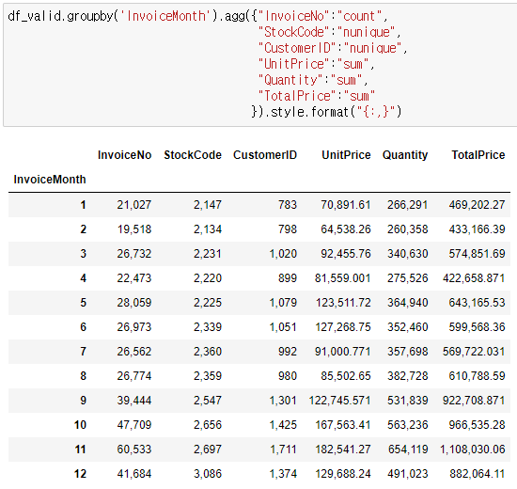
월별, 주문건, 주문제품 종류 수, 중복을 제외한 고객 수, 총 주문금액
✅ InvoiceNo : 빈도수
✅ StockCode, CustomerID : 고유값(유일값)
✅ UnitPrice, Quantity, TotalPrice : 합계
👉 각 변수들의 값을 agg(다중집계작업 multiple aggregation operation)메서드를 이용해 집계함

Slide 34
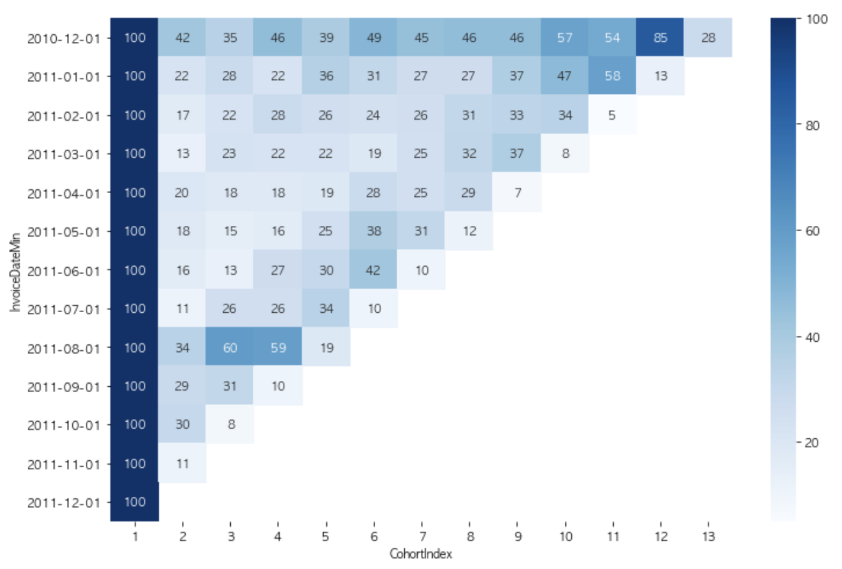
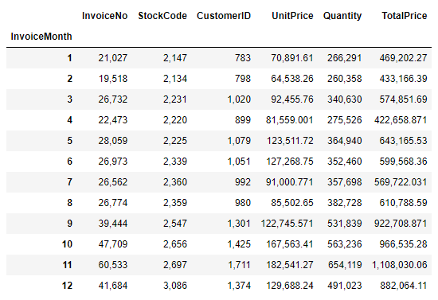
Online Retail 코호트 분석
📌 InvoiceDateMin : 월별 일자 중 첫 구매일의 최솟값
📌 CohortIndex : 첫 구매와 다음 구매의 경과 기간(월단위)
📝 Online Retail 코호트 분석 그래프를 해석해보면, 2010년 12월을 기준으로 CohortIndex가 1이면 당월의 구매빈도는 100%이고, 이것을 제외한 나머지들 중 가장 높은 85%가 해당하는 월을 유추해보면 11월이라는 것을 알 수 있습니다. 따라서, 다른 구매월의 행동 패턴들도 고려해보면, 고객마다 첫 구매일은 다르지만, 가장 많이 물건을 구매하는 월은 11월이라는 것을 알 수 있습니다.

Slide 35
RFM 분석

Slide 36
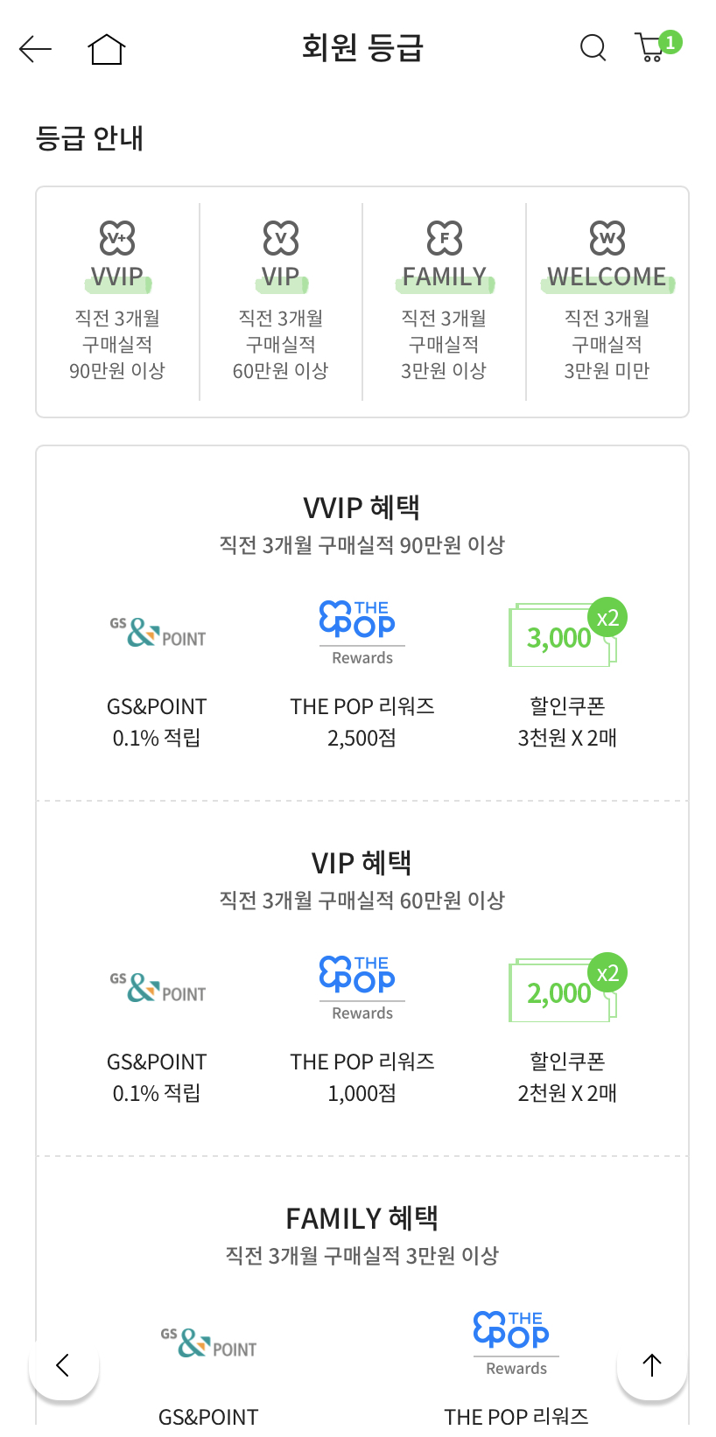
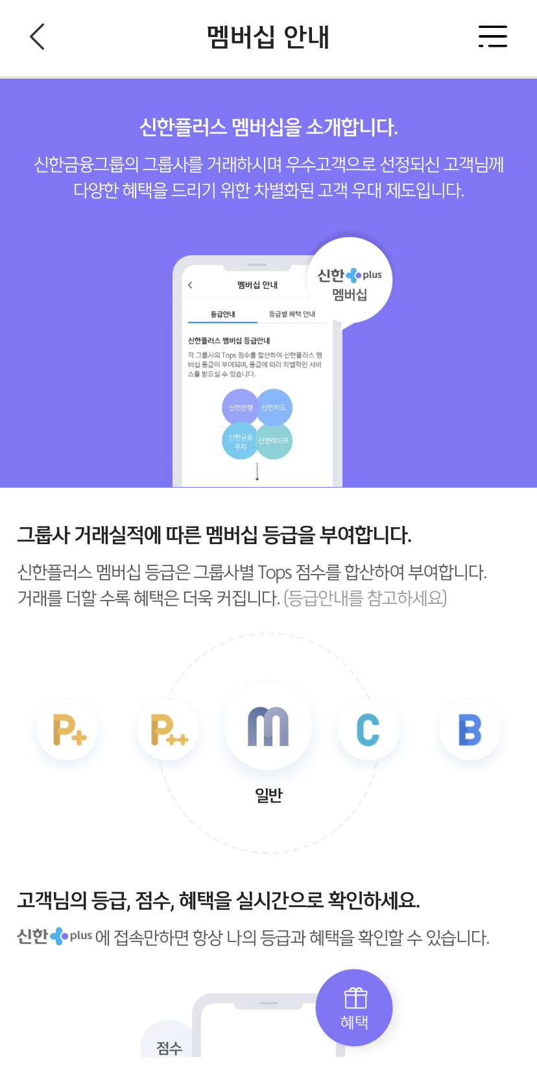
Customer Segmentation

Slide 37
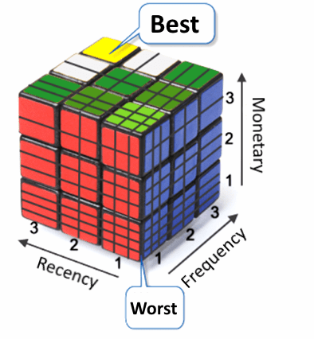
RFM 분석(Recency, Frequency, Monetary analysis)
RFM은 가치있는 고객을 추출해내어 이를 기준으로 고객을 분류할 수 있는 분석 방법
구매 가능성이 높은 고객을 선정하기 위한 데이터 분석방법
RFM 분석에서 우리는 세 가지 지표 또는 차원에 따라 각 고객을 분석
Recency - 거래의 최근성: 고객이 얼마나 최근에 구입했는가?
Frequency - 거래빈도: 고객이 얼마나 빈번하게 우리 상품을 구입했나?
Monetary - 거래규모: 고객이 구입했던 총 금액은 어느 정도인가?
가장 큰 과제는 그룹의 경계를 정의하는 것
✔RFM 분석에 의한 고객 세분화의 3D 표현
✔그룹의 교차점이 우리의 고객세분화 기준
✔3가지 차원을 각각 4개의 그룹으로 나누면 64(4x4x4) 고객 세그먼트가 생성
https://ko.wikipedia.org/wiki/RFM
https://mindbox.cloud/blog/product/ml-driven-rfm-analysis/

Slide 38
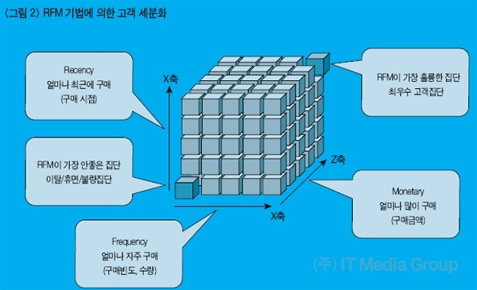
RFM 기법에 의한 고객 세분화
고객 세분화의 항목
✔ 판매정보: 상품판매 자료 거래 금액, 횟수
✔ 인구통계학적 정보: 나이, 성별, 직업,
학력,거주지역, 소득수준
✔ 라이프스타일 정보: 순차적, 구매 정보, RFM 정보
✔ 심리 정보: 구매욕구
✔ 행동 정보: 구매패턴 Life Time Value
💡 구매 행동별로 고객을 묶어 각 고객집단별로 차별화된 마케팅 전략을 수립
http://www.itdaily.kr/news/articleView.html?idxno=8371

Slide 39
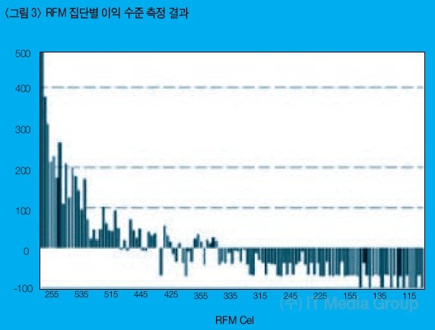
RFM 집단별 이익 수준 측정 결과
고객 세분화의 예시
한 기업에서 RFM에 의하여 고객을 분류한 후에 각 고객들에게 DM을 발송하고 측정한 각 집단별 이익 수준을 구한 결과가 다음 <그림 3>과 같다.
✔ 가장 많은 이익을 가져다주는 집단은?
✔ 손해를 주는 집단의 특징은?
✔ 각 집단별 서열화는 어떻게 할것인가?(등급)
💡 RFM 모형 분석에서는 이와 같이 제 2의 분석을 통하여 각 집단의 중요도를 측정하고 그 결과를 미래의 마케팅에 활용하는 것이 RFM 모형의 목적
http://www.itdaily.kr/news/articleView.html?idxno=8371

Slide 40
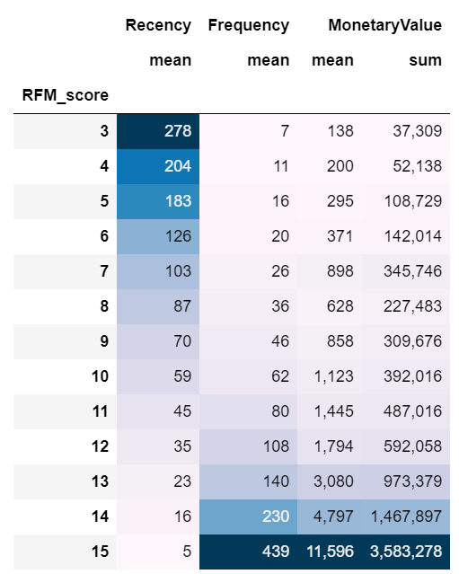
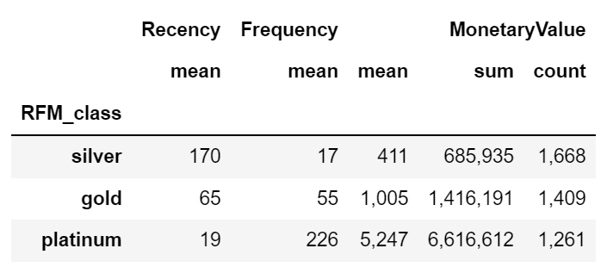
Online Retail의 RFM
고객 세분화의 항목
✔ Recency: 최근 구매일(구매일 - x.max()).days)
✨최근일수록 높은 스코어
✔ Frequency: 구매 빈도수(count)
✔ Monetary: 총 구매금액(sum)
💡 RFM_score을 기준으로 고객등급 설정
Silver, gold, platinum

Slide 41
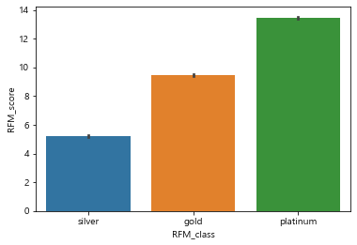


RFM을 이용한 그래프 시각화
✅ 막대그래프(bar)
✅ 포인트 그래프(point)
✅ 박스 그래프(box)

Slide 42



RFM을 이용한 그래프 시각화
✅ 회귀선·플롯 그래프(lm)
✅ 커널밀도 그래프(kde)
✅ 여러 변수간 산점도 그래프(pair)

Slide 43
머신러닝 비지도 학습 고객 군집화

Slide 44
Cluster analysis(군집화 분석)
👉 대표적인 비지도 학습 방법
👉 Cluster analysis(군집화 분석)이란 주어진 데이터들의 특성을 고려해 데이터 집단(Cluster)을 정의하고 데이터 집단의 대표할 수 있는 대표점을 찾는 것으로 데이터 마이닝의 한 방법
👉 Cluster란 비슷한 특성을 가진 데이터들의 집단. 반대로 데이터의 특성이 다르면 다른 클러스터에 속해야 함
👉 효율성 : Cluster 분석을 통해 수백만의 데이터를 직접 확인하지 않고 각각 Cluster의 대표값만 확인해 전체 데이터의 특성을 파악할 수 있음
https://ko.wikipedia.org/wiki/%ED%81%B4%EB%9F%AC%EC%8A%A4%ED%84%B0_%EB%B6%84%EC%84%9D

Slide 45

scikit-learn의 클러스터링 알고리즘 비교
https://scikit-learn.org/stable/modules/clustering.html#clustering

Slide 46
scikit-learn의 클러스터링 알고리즘 비교
종류 | 매개변수 | 확장성 | 사례 | 알고리즘
K-Means | number of clusters | 가장 큰 n_samples, 중간 n_clusters에 MiniBatch code | 범용, 균일한 클러스터 크기, 평평한 기하학, 클러스터가 너무 많지 않음, 유도성 | 점 사이의 거리
Affinity propagation | damping, sample preference | n_samples로 확장 불가능 | 많은 클러스터, 고르지 않은 클러스터 크기, 평평하지 않은 기하학, 귀납적 | 그래프 거리(예: 가장 가까운 이웃 그래프)
Mean-shift | bandwidth | n_samples로 확장 불가능 | 많은 클러스터, 고르지 않은 클러스터 크기, 평평하지 않은 기하학, 귀납적 | 점 사이의 거리
Spectral clustering | number of clusters | 중형 n_samples, 소형n_clusters | 적은 수의 클러스터, 심지어 클러스터 크기, 평평하지 않은 기하학, 변형 | 그래프 거리(예: 가장 가까운 이웃 그래프)
DBSCAN | neighborhood size | 매우 큰 n_samples, 중간n_clusters | 평평하지 않은 기하학, 고르지 않은 클러스터 크기, 변형 | 가장 가까운 지점 간의 거리
https://scikit-learn.org/stable/modules/clustering.html#clustering

Slide 47

Elbow Method
✅ 데이터 세트의 클러스터의 개수를 결정하는 단계
✅ Cluster 간의 거리의 합을 나타내는 inertia가 급격히 떨어지는 지점에서 K값을 군집의 개수로 사용
✅ 왼쪽의 그래프에서는 2 또는 3이 K값으로 적절해 보임
✅ Inertia_메서드를 이용하면, 더욱 정확한 K값을 구해 볼 수 있음

Slide 48
추천 자료

Slide 49


린분석 책 요약
린분석 책을 감수하신 분이 만든 슬라이드
https://www.slideshare.net/xguru/with-lean-analytics-with-lezhin-comics

Slide 50


실제 스타트업이 어떻게 데이터분석을 하는지 가이드를 쉽게 알려주는 슬라이드
https://www.slideshare.net/leoyang991/ss-90038927

Slide 51
관련 논문

Slide 52

http://dl.nanet.go.kr/law/SearchDetailView.do?cn=KDMT1200458026#none

Slide 53

http://www.riss.kr/link?id=T11360772

Slide 54

https://www.koreascience.or.kr/article/JAKO201311637858167.pdf

